Slide 1



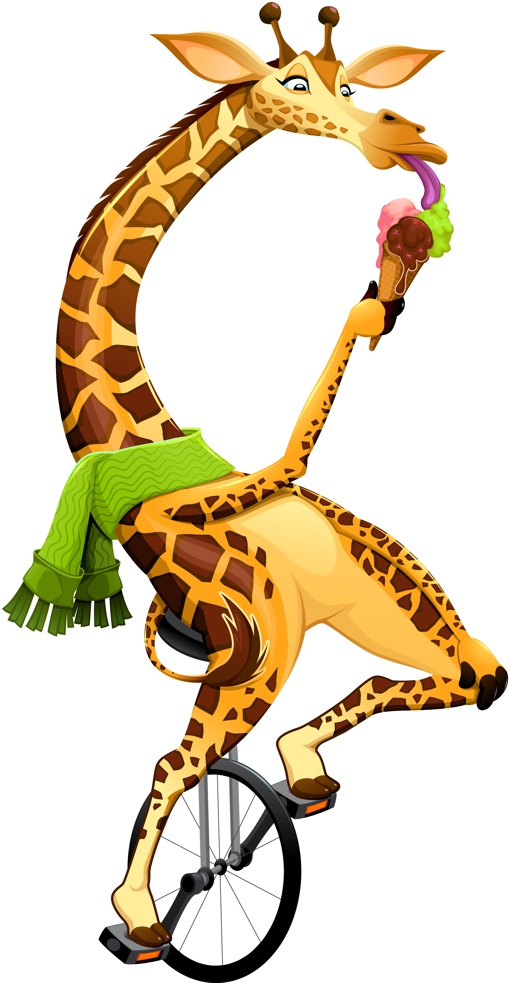

ỦY BAN NHÂN DÂN HUYỆN AN LÃO
TRƯỜNG TIỂU HỌC QUANG TRUNG
Bài 15: Nói và nghe:
Bảo vệ môi trường.
Giáo viên: Bùi Thị Nhã
Lớp: 2B
Năm 2024 - 2025

Slide 2





BÀI 15
NHỮNG CON SAO BIỂN
BÀI 15
TIẾT 4
NÓI VÀ NGHE

Slide 3
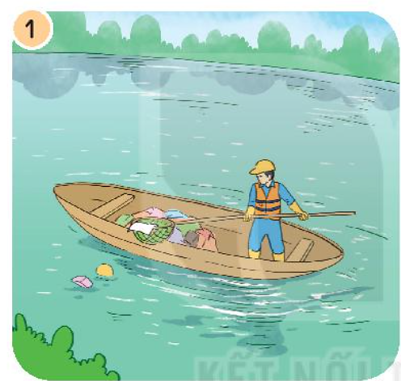
Bảo vệ môi trường
1. Nói tên các việc làm tong tranh. Cho biết các việc làm đó ảnh hưởng đến môi trường như thế nào?
Người đàn ông đang vớt rác trên mặt hồ

Slide 4
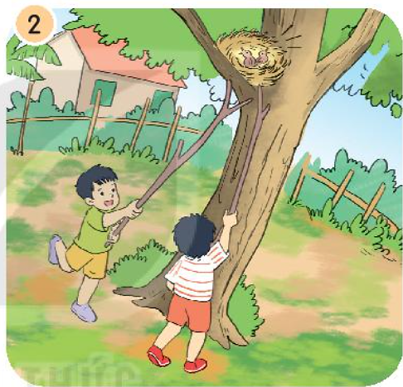
Bảo vệ môi trường
1. Nói tên các việc làm tong tranh. Cho biết các việc làm đó ảnh hưởng đến môi trường như thế nào?
Hai bạn nhỏ đang phá tổ chim

Slide 5
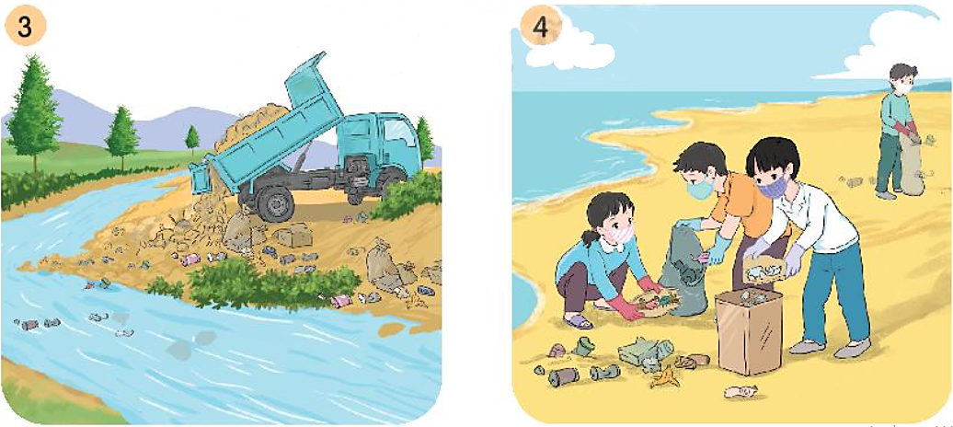
Bảo vệ môi trường
1. Nói tên các việc làm tong tranh. Cho biết các việc làm đó ảnh hưởng đến môi trường như thế nào?
Xe đổ rác xuống sông

Slide 6
Bảo vệ môi trường
1. Nói tên các việc làm tong tranh. Cho biết các việc làm đó ảnh hưởng đến môi trường như thế nào?
Các bạn trẻ đang nhặt rác trên bãi biển

Slide 7


Bảo
vệ
môi trường

